Slide 1


«Моя математика» 1 класс
Тема урока: «Угол. Прямой угол»
Громко прозвенел звонок.
Начинается урок.
Наши ушки- на макушке,
Глазки широко открыты.
Слушаем, запоминаем,
Ни минуты не теряем.
Выполнила: Кусманова Алия Шаумуратовна, учитель начальных классов МОУ СОШ № 85 Дзержинского района, г. Волгоград.

Slide 2
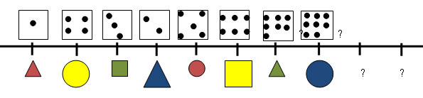

Slide 3
Урок 27. Угол. Прямой угол
Угадайте фигуру.
Notes:
Открытие нового знания и формулирование темы урока

Slide 4
Урок 27. Угол. Прямой угол
1. Сколько лучей провел Петя из каждой точки?
? Как бы ты назвал фигуры на рисунке?
! Это – углы.
Точки – вершины углов. Лучи – стороны углов.

Slide 5



Урок 27. Угол. Прямой угол
2. Катя сделала из листа бумаги модель угла. Сделайте похожую фигуру из листа бумаги.
Разверни лист и обведи линии сгиба.
! Это – прямой угол.
? Можно ли сказать, что ваши углы равны?
3. Сравните свою модель с моделями других ребят.

Slide 6
Физкультминутка
У оленя дом большой,
Он глядит в свое окошко.
Зайка по лесу бежит,
В дверь к нему стучится:
Тук, тук, дверь открой,
Там в лесу охотник злой!
Зайка, зайка, забегай,
Лапу мне давай.

Slide 7




Урок 27. Угол. Прямой угол
МАТЕМАТИКА
! Углы равны, если при наложении их стороны и вершины совпадают.
Все прямые углы равны.
4. Катя, Петя, Лена и Вова начертили углы. Кто из них начертил прямой угол?
ПРОВЕРЬ!

Slide 8
Урок 27. Угол. Прямой угол
! Углы равны, если при наложении их стороны и вершины совпадают.
Все прямые углы равны.
Все прямые углы равны.
4. Катя, Петя, Лена и Вова начертили углы. Кто из них начертил прямой угол?
В
П
к
Л

Slide 9
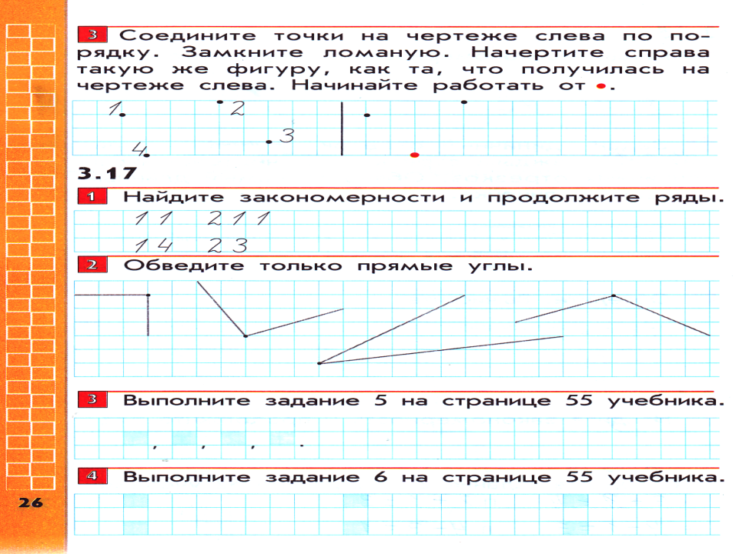

Slide 10
Урок 27. Угол. Прямой угол
5. Выполни вместе с Катей, Петей, Леной и Вовой сложение и вычитание. Какие равенства у них получились?
-1
Влево - минус
1
2
3
4
1
2
3
4
+
-
=

Slide 11
Урок 27. Угол. Прямой угол
5. Выполни вместе с Катей, Петей, Леной и Вовой сложение и вычитание. Какие равенства у них получились?
+1
Вправо - плюс
1
2
3
4
1
2
3
4
+
-
=

Slide 12
Урок 27. Угол. Прямой угол
5. Выполни вместе с Катей, Петей, Леной и Вовой сложение и вычитание. Какие равенства у них получились?
-1
Влево - минус
1
2
3
4
1
2
3
1
4
+
-
=

Slide 13
Сегодня на уроке:
. Я узнал -
. Я научился-
. Я умею-
. Мне понравилось-
. Я смогу-

Slide 14
Спасибо за внимание!

